Slide 1
Beacons
Mundo de Possibilidades com IoT

Slide 2
Marcelo Augusto
marcelo.augusto@metractive.com
Rafael Ferreira
rafael.ferreira@metractive.com

Slide 3

O que é? Onde vive? O que come?

Slide 4
Protocolo
Low Energy
Bluetooth 5
Internet of Things
NFC

Slide 5
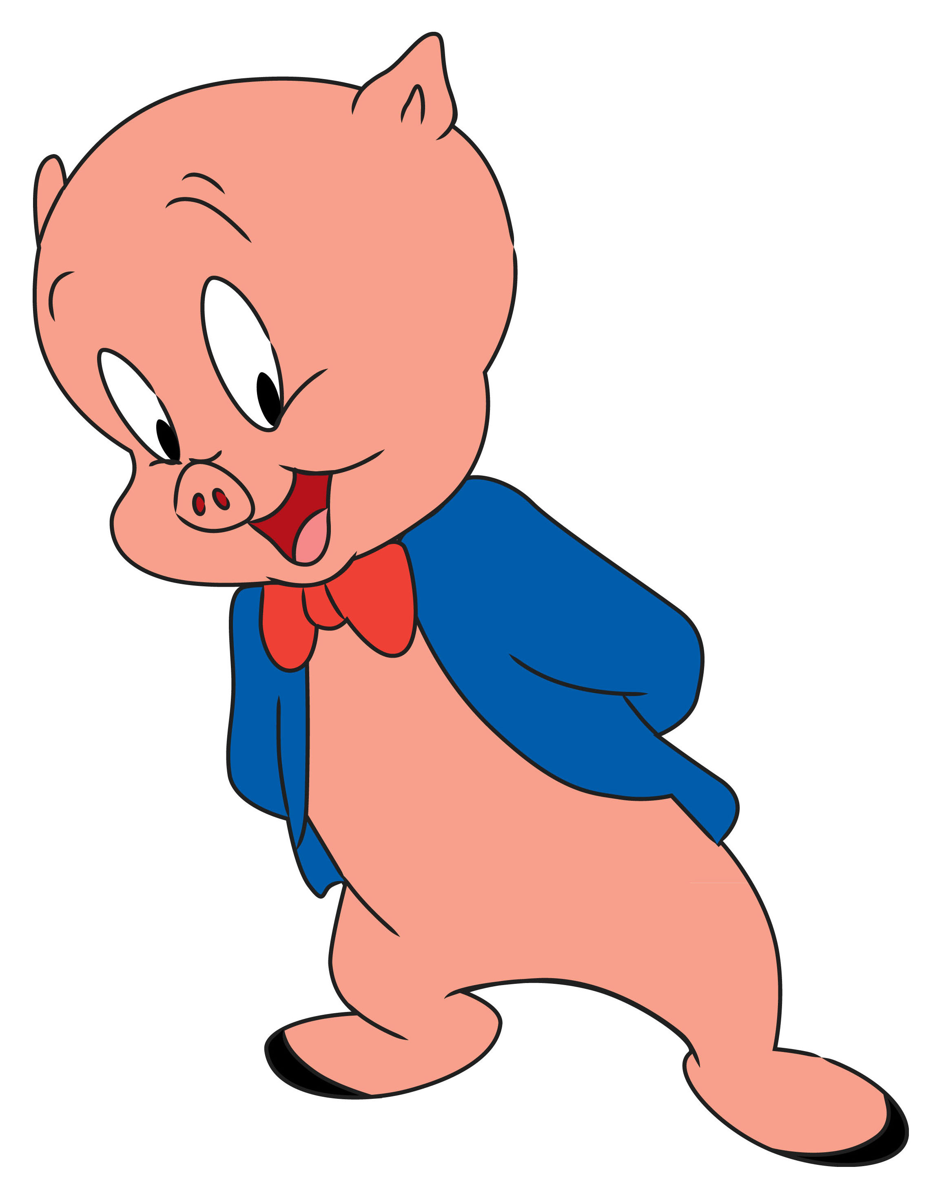
Beacon

Slide 6


Slide 7
Beacons
Dispositivo e seu conceito

Slide 8
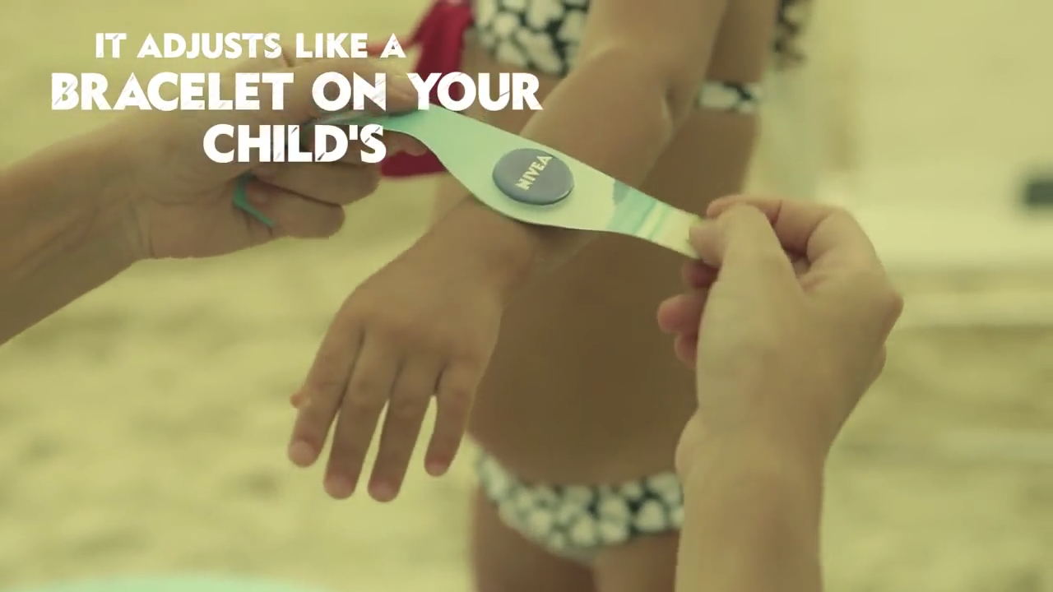

Slide 9
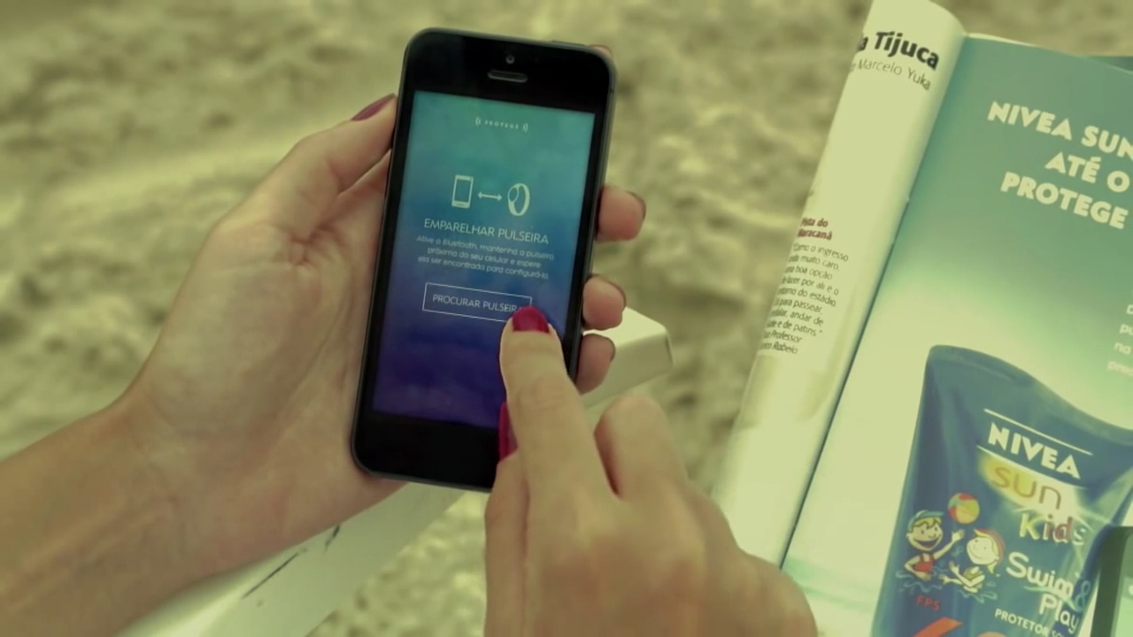

Slide 10
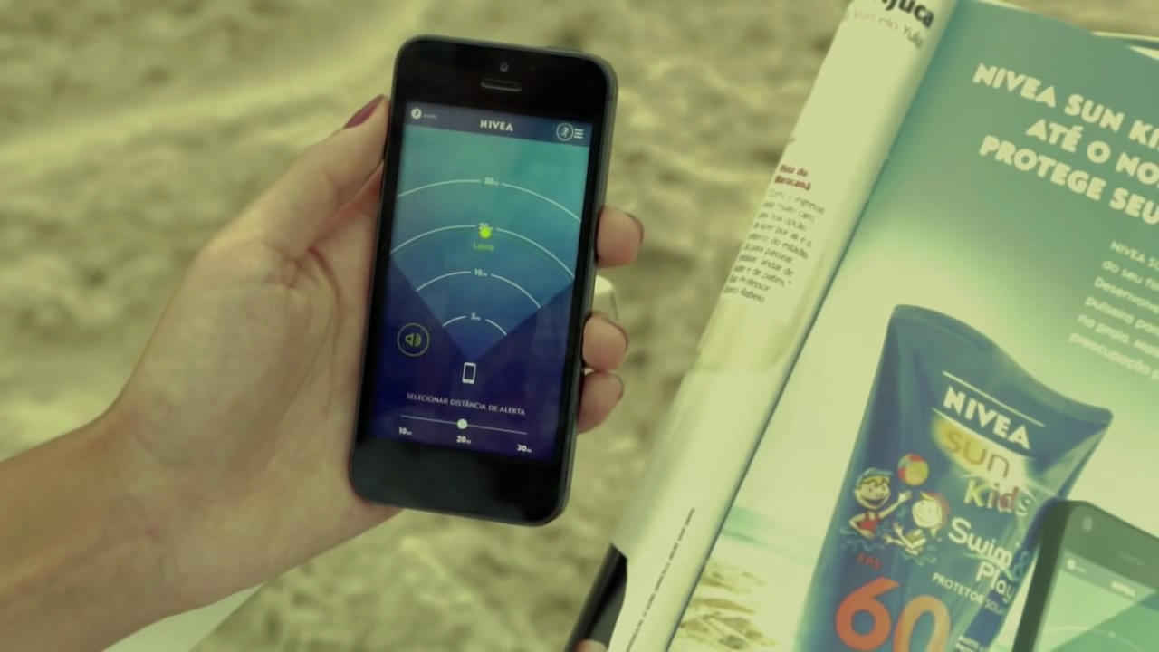

Slide 11
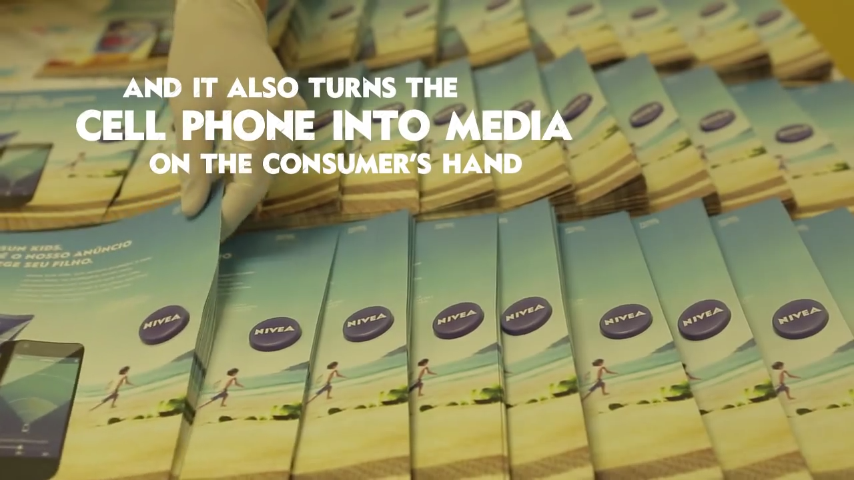

Slide 12
Beacons no mundo

Slide 13


Slide 14
Tipos de Aplicação
Avisos ao passar na frente da loja;
Check-in automático em redes sociais;
Pagamento automático antes de chegar na loja;
Promoções internas em lojas;
Verificação de itens em curta distância.

Slide 15
Beacons no Brasil
Monopólio das empresas;
Papel do desenvolvedor.

Slide 16
Ideia, construção e prática
Protótipo
Componentes
Código
Exemplo prático

Slide 17
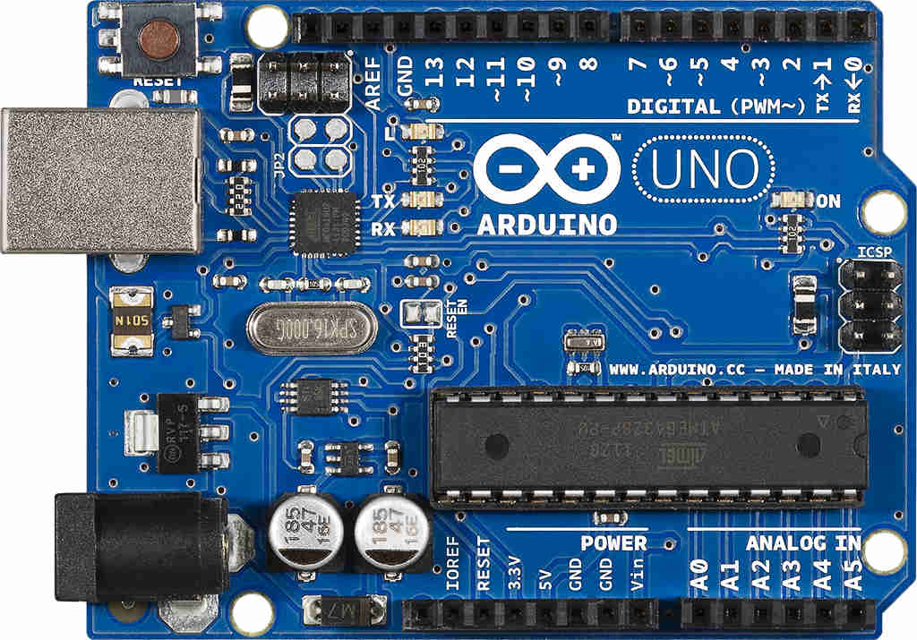
Arduino UNO

Slide 18
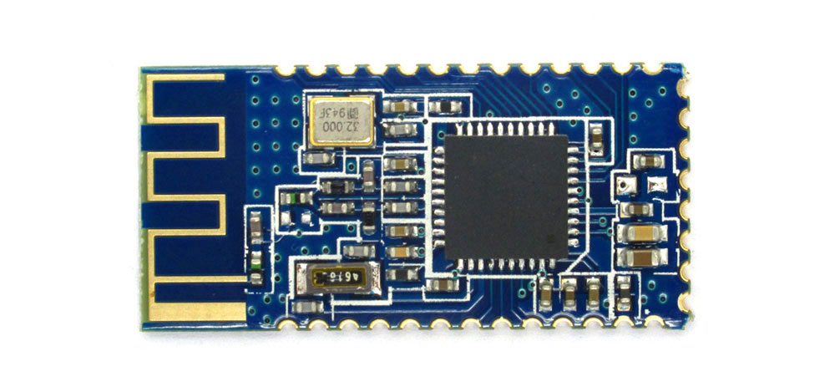
HM-10 (BLE)

Slide 19
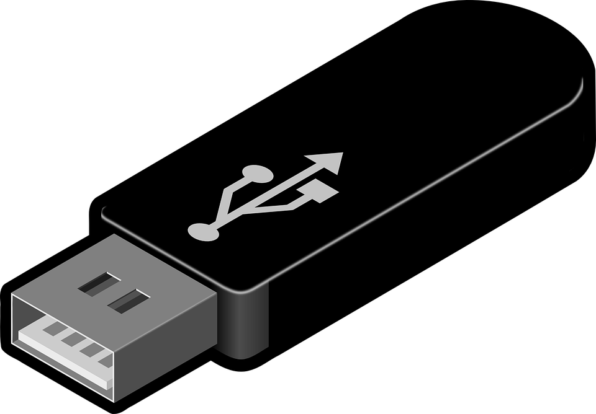
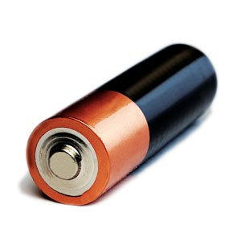
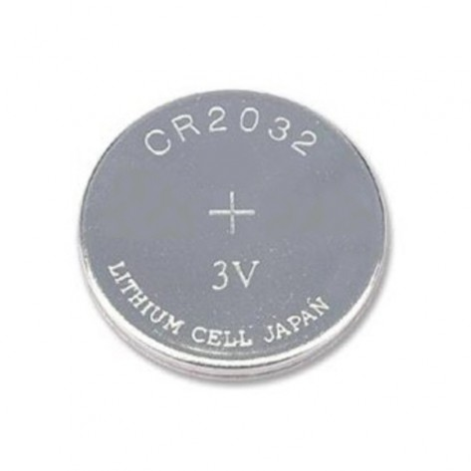
Fonte de energia

Slide 20
Comunidade

Slide 21
Obrigado!
Marcelo Augusto
marcelo.augusto@metractive.com
Rafael Ferreira
rafael.ferreira@metractive.com

